Slide 1
Számok(karakterek) piramisa
Kónya Milán

Slide 2
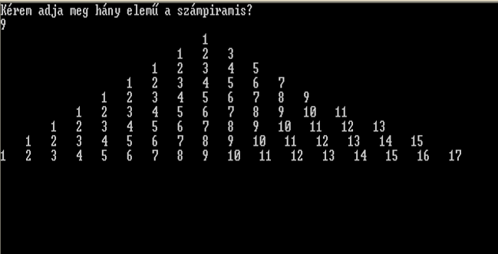
Probléma:
A felhasználónak egy számpiramist kell megjelenítenie, és hozzá meg kell adnia, hogy a piramis hány sorból álljon.

Slide 3
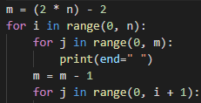

Eljutás a megoldásig
Első lépésként megkérjük a felhasználót, hogy adja meg hány sorból álljon a piramis.
Következőnek az oszlopok és sorok számát adjuk meg (for ciklus).
Végül kiíratjuk a konzolra a piramist.

Slide 4
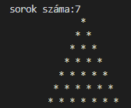

Teszteredmények

